Slide 1



金飞马智能投顾
金飞马人工智能投资
分析顾问系统
“人工智能”炒股、炒期货，我们要做到最好！
项目发起人：梁冰（Alex Leon）
Tel/微信 : 18640106806

Slide 2

金飞马智能投顾
01
02
03
04
05
06
07
项目概要
市场价值
技术优势
团队介绍
盈利模式
发展规划
融资上市规划

Slide 3
项
目
概
要
金飞马致力于打造国内第一款可以让老百姓使用的人工智能炒股、炒期货的投资分析顾问系统。
现有的投资分析系统基于指标，而指标为人类总结、编写，带有很大主观性，适应性较差，有许多庄家还针对指标进行逆向操作。
基于人工智能，金飞马可实现指标优化、趋势分析、宏观、微观数据分析、市场判断与预测，这是现有投资分析软件做不到的！
我们希望金飞马可以成为你的智能投资顾问，为用户提供快人一步、深入一层、精准一分的投资分析、参考建议，进而实现盈利，拥抱投资成功的快乐。
我们基于人工智能系统的特点，设计了一套完整的商业模式，可以保证项目快速、持久盈利。
我们认为金飞马系统的出现，必将引起股票期货软件的升级和革命，成为投资者投资和交易的利器！

Slide 4
金飞马智能投顾
01
02
03
04
05
06
07
项目概要
市场价值
技术优势
团队介绍
盈利模式
发展规划
融资上市规划

Slide 5

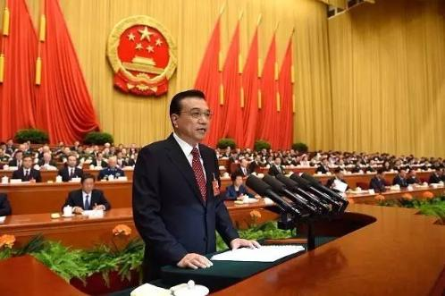
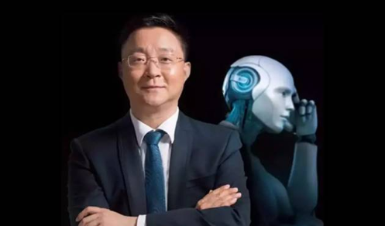
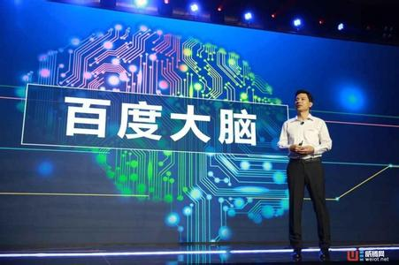
市场价值/01在金融交易中引入人工智能已成为必然
高盛公司600名交易员裁员，目前仅剩2人！原因——人工智能、自动化、量化交易！
2017年，“人工智能”成为最劲爆的热门词汇，首次被写入政府工作报告、技术大佬纷纷发言、投资领域风起云涌。
本次人工智能技术的突破主要表现在深度学习，核心在于对大数据的分类，基于深度学习技术，视觉识别、语音处理等多领域取得了超越式的发展。
由于金融交易天然带有的大数据性质，需要对数据进行分析、归类及预测，所以使用人工智能技术对投资进行分析成为众多技术方案中最具有潜力的方向。
未来，金融科技、人工智能必将开始改变保险、证券行业，甚至更多的金融细分行业。

Slide 6
市场价值/02现有依赖指标的投资分析已经落后
目前，大多数投资分析软件都使用了指标系统。指标系统存在诸多问题：
1、人为因素问题。指标为人类总结、编写，带有很大主观性，适应性较差。
2、参数设置问题。个股的股性可能完全不同，但现有指标系统对所有股票只有一套参数，可谓“千股千面，参数不变”，这导致指标在一些股票中适用，在另外很多股票中“不好使”
3、“骗线”问题。指标也是可以做出来的，带有一定的欺骗性。有许多庄家针对指标进行逆向操作。因为炒股的人都在看指标，所以庄家可以将指标做得好看，以达到诱多的目的；也可以将指标做得很难看，用来打压股价。最终达到洗盘的目的。
4、指标“失灵”问题。指标在一段时间之后，可能由于股票自身原因，或是遇到政策突发消息，市场会出现巨大波动，指标有时会钝化失灵，不再具备参考意义。
5、指标“海洋”问题。现有指标太多，要从中进行选择，就会陷入“汪洋大海”中，让人无所适从！花费大量时间，可能效果与期望成反比！

Slide 7

市场价值/03中国众多投资者迫切需要新一代投资分析软件
市场容量大：目前，中国现有股民超过1.2亿人，平均每11个人就有1人炒股。
没有技术的投资者将成为“战利品”：据同花顺分析，技术分析、自动化交易已成为未来投资软件的主流，绝大部分金融交易公司已经向人工智能靠拢，而依赖于传统软件的投资者将难逃被“掠夺”的命运。
人工智能投资分析需要傻瓜化：现有人工智能技术过于复杂，很难为普通投资者使用。

Slide 8
金飞马智能投顾
01
02
03
04
05
06
07
项目概要
市场价值
技术优势
团队介绍
盈利模式
发展规划
融资上市规划

Slide 9

技术优势/01金飞马智能投顾具有的核心技术
参数优化
1
对现有指标各个参数进行智能分析，最终给出最优化的参数数值，从而根据个股的市场的运动规律，最后达到与上涨的节拍相合
指标杂交
2
利用指标及指标片段，使用人工智能和遗传算法进行杂交测试，找出针对个股的“新生儿指标”从而实现指标创新。
趋势分析
3
基于上下文、特征向量及个性化的关系抽取技术，金飞马将完美解决传统分析软件无法实现的趋势分析。
4
宏观、微观数据分析
基于数据模型与元知识模型的二元分析与自学习机制，实现宏观政策、微观数据的解读分析。

Slide 10

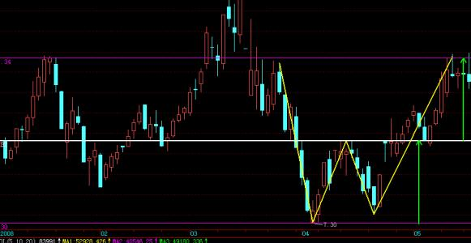
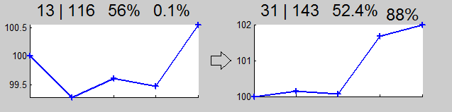
技术优势/01金飞马智能投顾具有的核心技术
评估分析报告
该股处于W底模式，
后续转为上涨模式的概率：88%
历史数据分析，
该形态116次，次日上涨概率为56%，平均涨幅为0.1%
吻合率：95%

Slide 11
技术优势/02金飞马智能投顾涉及的相关技术
机器学习深度语义
模式与状态识别
趋势分析预测
遗传算法
自动学习
对话引擎
自然语言语义解析
微信等平台接入

Slide 12
技术优势/03金飞马将打造“老百姓”可以使用的人工智能“投资顾问”！
我们的定位：
1
“简单易用，快速上手”
屏蔽现有人工智能技术的复杂性，系统配置一键完成；
不是取代人，而是人类的“最佳拍档”！
2
“模板化操作，用户选择下载”
尽可能将运算以服务器或云计算的方式处理，优化参数及趋势分析只需付费下载。
3
“提供最优决策参考，自动半自动随意切换”
金飞马将为股民、期民的投资提供比现有分析软件更好的分析结果，同时可自由选择自己操作还是自动化操作；

Slide 13
金飞马智能投顾
01
02
03
04
05
06
07
项目概要
市场价值
技术优势
团队介绍
盈利模式
发展规划
融资上市规划

Slide 14
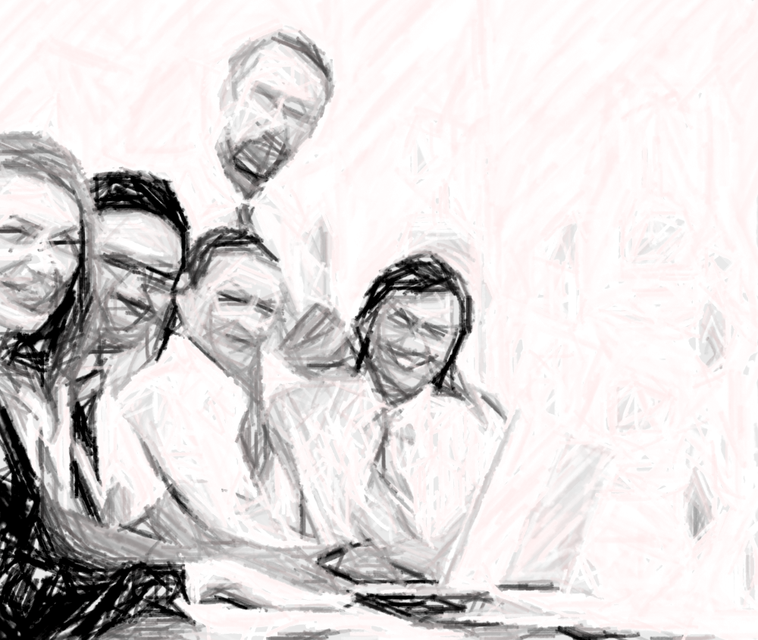
团队介绍/01概况
专业
年轻
行动力强
有梦想
我们的团队来自中科院、中兴通讯、东软，包括毕业于哈工大、东北大学的博士、硕士。
我们是一支专业的团队。我们的成员拥有多年的人工智能、互联网开发的技术背景，来自国内知名公司的一线骨干。我们还有一支多年从事股票、期货交易的队伍，具有丰富的行业经验。
我们是一支年轻的团队。我们的平均年龄仅有32岁，充满了朝气和创新精神。
我们是一支专注的团队。我们坚信，人工智能必将创造人类更美好的明天。只有专注，才能做好人工智能。
我们是一支有梦想的团队。我们来自五湖四海，因为一个共同的梦想：做真正的人工智能系统，让人类世界更美好。

Slide 15




团队介绍/02核心团队
梁冰
吴阳
苑鹏掣
张华峰
创始人
CTO
CPO
架构师
从2006年开始，涉足人工智能领域，在对象模型、语义表达、动作流程、元知识模型、逻辑生成与运算、自动学习等方面取得了多项实质性突破，也对传统的语法学、NLP、图论、深度学习、对象表示、本体论、哲学、逻辑学等领域进行了颠覆性的创新。
哈工大人工智能专业博士，先后就职于深圳清华研究生院、中科院电子所。精通深度学习、语义分析与处理、图像识别等先进技术
15年的软件开发经验，曾在东软担任曾多年任职项目经理、技术经理、软件架构师等职位。对大数据、人工智能、工作流、WEB编程有很深刻的掌握。
自然语言处理硕士专业，16年资深软件技术人员，中兴通讯技术负责人、架构师。多年大型软件、系统开发经验。对自然语言、大数据、工作流、软件架构等有丰富经验。

Slide 16



团队介绍/03合作院校

Slide 17
金飞马智能投顾
01
02
03
04
05
06
07
项目概要
市场价值
技术优势
团队介绍
盈利模式
发展规划
融资上市规划

Slide 18

盈利模式/01用户群体及付费模式
个人用户
机构用户
定制用户
年费模式
机构专版
定制模式
按年收取服务费，产品功能支持 管理支持
3元/每天/普通用户
10元/每天/中级用户
......
与金融证券公司合作开发，按拷贝数、级别收费
根据个人/机构用户需求进行产品开发 ，按功能需求收费

Slide 19
盈利模式/02基本原则及路径规划
市场导向
网络推广
会议营销
客户转介绍
......
推荐合作。
微信、QQ等
按推广效果提成
定制用户
个人用户
机构用户
大客户营销
战略合作
按推广效果付费。

Slide 20
金飞马智能投顾
01
02
03
04
05
06
07
项目概要
市场价值
技术优势
团队介绍
盈利模式
发展规划
融资上市规划

Slide 21

发展规划/01总体目标
成为行业领军企业！
1-2年内完成平台基础开发工作。
3年内与国内100金融证券公司、3000家中小机构建立战略合作关系。
4-5年开发国际市场，与国际企业建立战略合作关系，成为技术领先国际知名企业。
3-4年完全打破现有应用的市场格局。Nasdaq/创业板/三板上市。

Slide 22
发展规划/03开发计划
4-8个月 | 完成1.0版本建设
01
实现指标优化、指标杂交、趋势分析。
建立指标参数、趋势模式库
8-18个月 | 完成2.0版本建设
02
实现宏观、微观数据分析。
建立宏观模式、微观模式库
18-30个月 | 完成3.0版本建设
03
实现多维度计算分析模块。实现更快、更精准的行情数据深度理解，完成系统结构和功能改造，完善已有平台应用和创造新功能。
建立通用模式库

Slide 23

发展规划/04市场运营计划
1开发测试阶段
6-12个月 完成500-1000个个人用户的推广；完成5-10家金融证券机构专版。销售额300-500万元。
2市场培育阶段
3市场开发阶段
12-24个月 完成5000-10000个个人用户的推广；完成50-100家金融证券机构专版。销售额2000-3000万元。
24-36个月完全打破现有应用的市场格局，完成50000-100000个个人用户的推广；
开发1500-2000家金融证券机构专版，
销售额5000-10000万元
4产品扩展阶段
36-48个月 完成150000-300000个个人用户的推广，开发5000-10000家智能客服，3000-5000家专家顾问用户，软硬件集成用户500家。销售额达3亿元以上。
5品牌建立阶段
48-60个月 与100家国际机构建立战略合作关系，实现年销售收入4.5亿元。
6行业领袖阶段
成为行业领军级别的公司

Slide 24
金飞马智能投顾
01
02
03
04
05
06
07
项目概要
市场价值
技术优势
团队介绍
盈利模式
发展规划
融资上市规划

Slide 25
融资及上市计划/01融资需求及资金用途
我们正在寻求300-500万元人民币的资金。出让10-20%的股权，融资完成后，项目估值2500-3000万元。
1
4
团队组建
办公费用
主要是技术研发部的扩建与运营。扩建研发人员至15人左右，数据、管理人员5人左右。
资金
用途
场地租赁、办公设备等。
2
3
产品开发
运营推广
完成项目1.0版本基础产品的开发与完善、数据收集整理、填充等工作。
项目的商品化、升级开发及市场营销、市场拓展等工作。

Slide 26

融资及上市计划/02财务需求预算
第一期（A）轮财务需求预算
单位：万元
财务分类 |  | 资金来源 | 资金数量 | 备注
公司管理 | 房屋租金 | 第三方投资 | 25 | 20人团队
 | 行政费用 |  | 40
 | 人员费用 |  | 96
产品开发 | 合作开发研究费用 | 同上 | 20 | —
 | 设备费 |  | 80
市场运作 | 市场运营费 | 同上 | 100 | —
 | 联合开发费 |  | 100 | —
其他 | 其他费用 | 同上 | 92.18 | —
销售额 | 国内外销售总额 | 同上 | 43 | —
成本合计 |  | — | 553.18 | —

Slide 27
融资及上市计划/03引入战略投资者及上市
我们计划：
2018年拟引入B轮战略投资者，募资金额为人民币2000万，占融资后30%股份。
2019年上报创业板

Slide 28
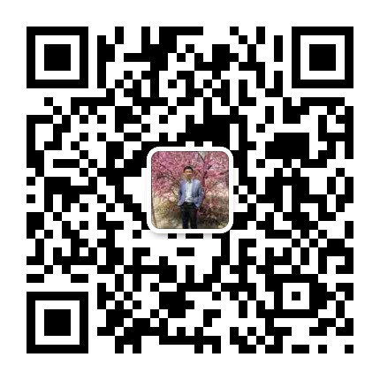
金飞马智能投顾
谢谢观看 联系我们
“人工智能”炒股、炒期货，我们要做到最好！
Contact：梁冰（Alex Leon）
Mail : langway@163.com
Tel/微信 : 18640106806
Add : 辽宁省沈阳市沈河区北热闹路66-1

